Slide 1
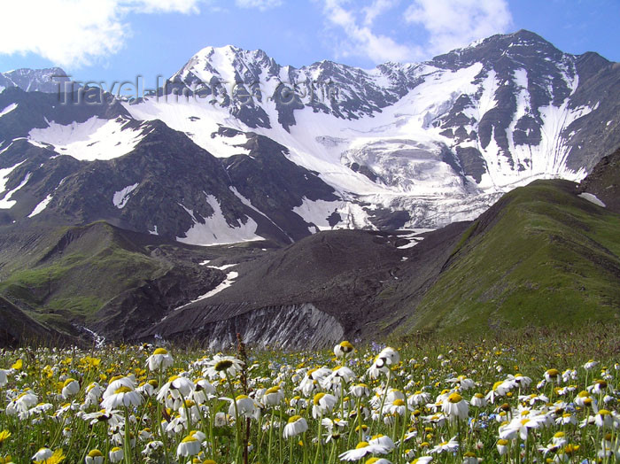
Д А Г Е С Т А Н

Slide 2
Сегодня мы посвящаем нашу беседу славному и прекрасному краю - Дагестану. Дагестан - это родина более 100 равноправных народов. Многие из них с древних времен жили и живут в мире и согласии, никогда не ссорились между собой, никогда не давали себя в обиду. Это аварцы, даргинцы, кумыки, лезгины, русские, лакцы, ногайцы и много других национальностей!

Slide 3
Эпиграф
« В ладони сердце можно уместить, но в сердце целый мир не уместишь.
Другие страны очень хороши.
Но Дагестан дороже для души»
Р. Гамзатов

Slide 4
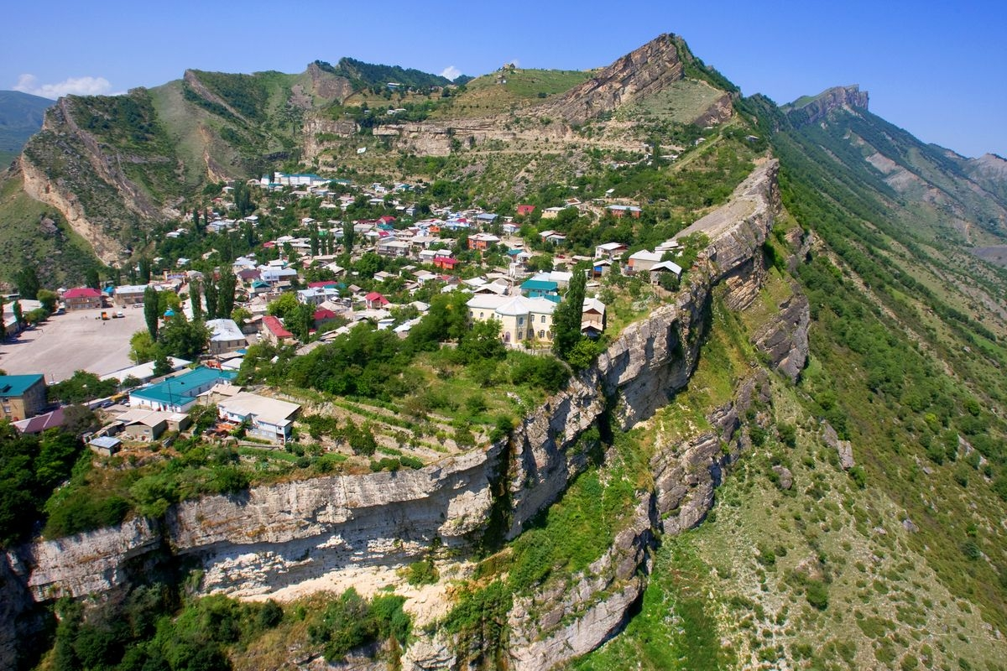

Slide 5
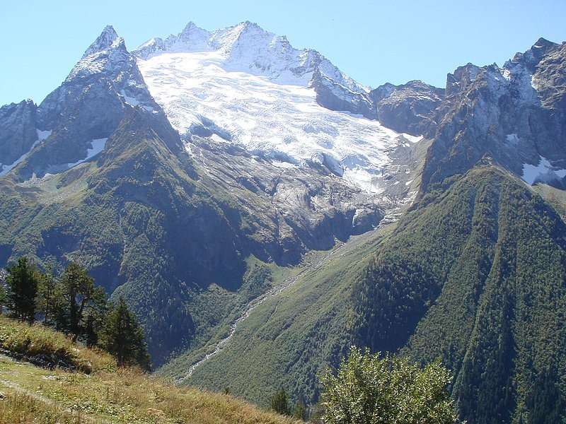
Дагестан - это древнейшее название. Дагестан означает «Страна гор», «Даг» - гора, «Стан» - страна.

Slide 6
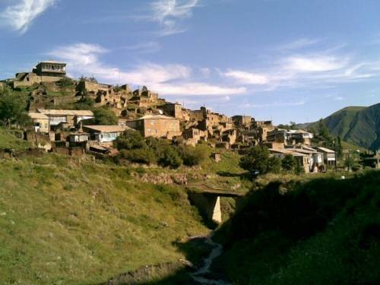
Большая часть селений в Дагестане
находится в горах.

Slide 7
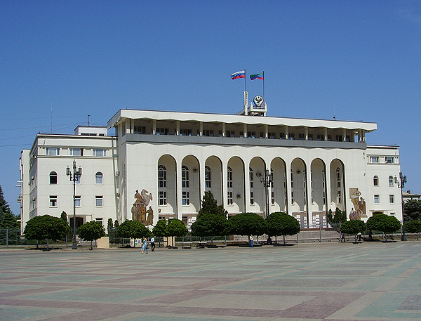
Столица Дагестана – Махачкала

Slide 9
ФЛАГ ДАГЕСТАНА
Зелёный цвет - олицетворяет жизнь, изобилие дагестанской земли и одновременно выступает как традиционный цвет ислама.
Голубой (синий) цвет - цвет моря , символизирует красоту и величие дагестанского народа.
Красный цвет - олицетворяет мужество и храбрость населения Страны гор.

Slide 11
ГЕРБ ДАГЕСТАНА
Орёл - олицетворение независимости и свободы, мужества и храбрости, гордости и выносливости.
Солнце - в гербе республики олицетворяет жизнь, источник жизни, жизненную силу, свет, богатство, плодородие.

Slide 12
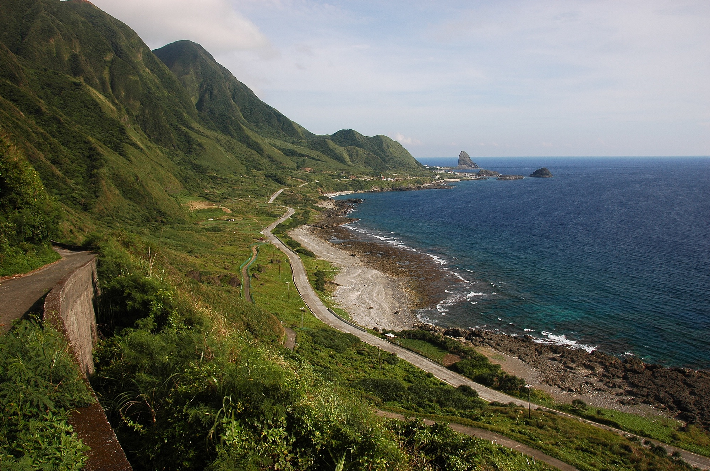
Дагестан находится на берегу
Каспийского моря

Slide 14
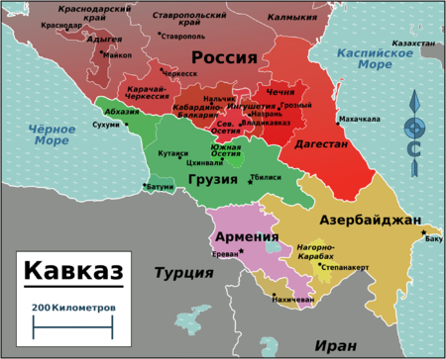

Slide 16
Справедливость и честность
Добрта и милсердие
Скромность
Честь и собственное достоинство
Дружба
Рассудительность
Уважение к людям
гостеприимство

Slide 17
Дагестанцы – очень гостеприимный народ!
Они славятся своей любовью к песням и танцам.
Национальным танцем народов Дагестана
является ЛЕЗГИНКА.

Slide 18
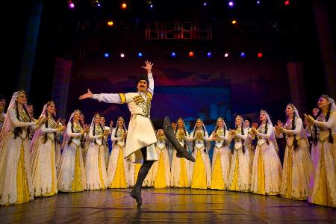

Slide 19
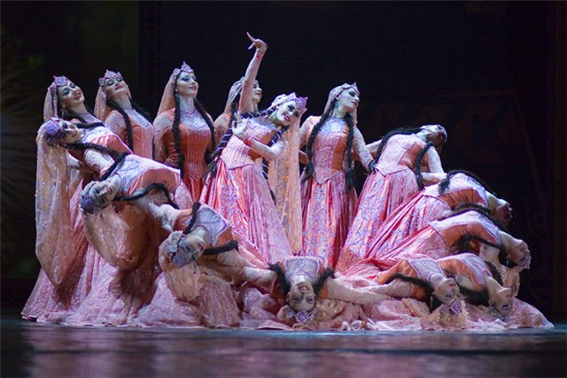

Slide 20
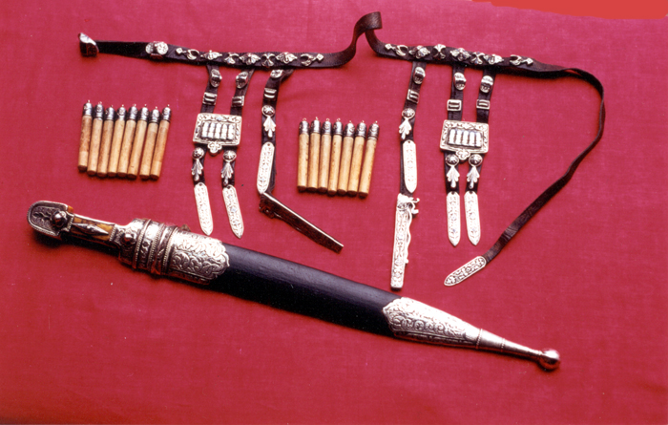
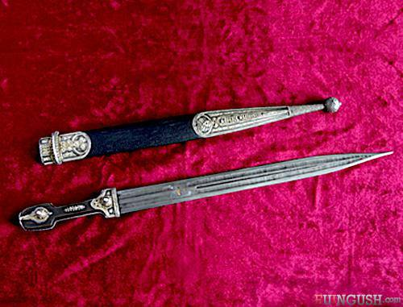
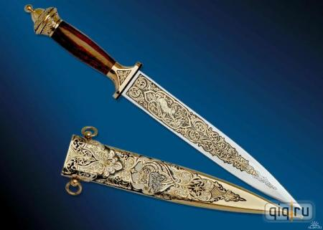
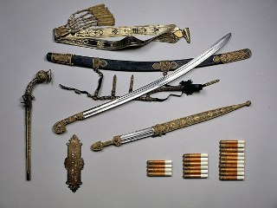
Н а ц и о н а л ь н о е о р у ж и е

Slide 22
Дагестанская кухня одна из самых разнообразных и вкусных в мире!

Slide 23
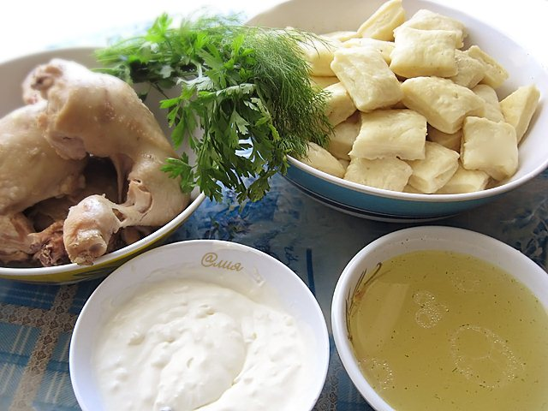
Х и н к а л

Slide 24
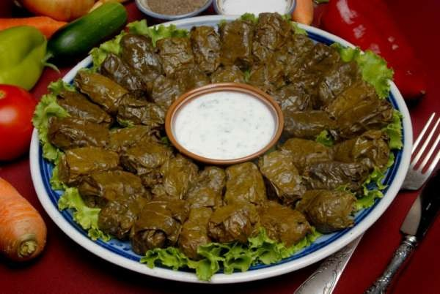
Долма

Slide 25
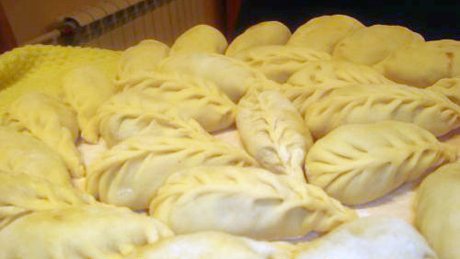
К у р з е

Slide 26
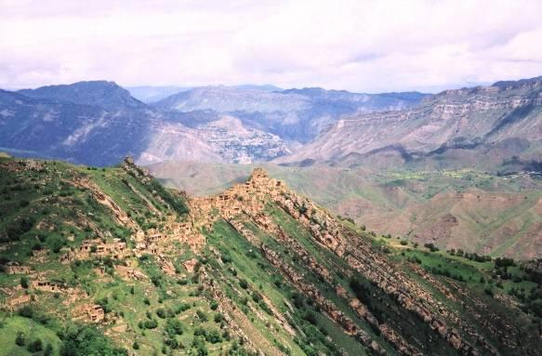
Славится Дагестан своими мудрецами!
Дагестанские мудрецы считают днем рождения человека тот день,
когда он совершил первое в жизни доброе дело…

